Slide 1

Aspects médico-légaux du conseil en infectiologie
Bertrand Gachot
Expert agréé par la Cour de cassation
Département de réanimation, soins continus médico-chirurgicaux et pathologie infectieuse
Hôpital universitaire Gustave Roussy
Rémy Gauzit
Expert près la cour d’ appel de Paris
Equipe Mobile d’Infectiologie
Unité de réanimation thoracique
CHU Cochin – Paris V

Slide 2
Déclarations d’intérêts de 2015 à 2019
Bertrand Gachot et Rémy Gauzit
Aucun lien d’intérêt avec les industries de santé
en rapport avec le thème de la présentation (loi du 04/03/2002)

Slide 3
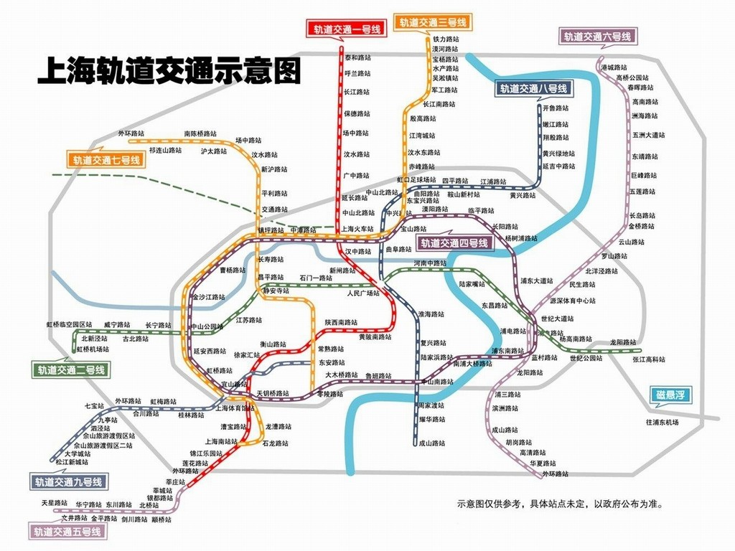
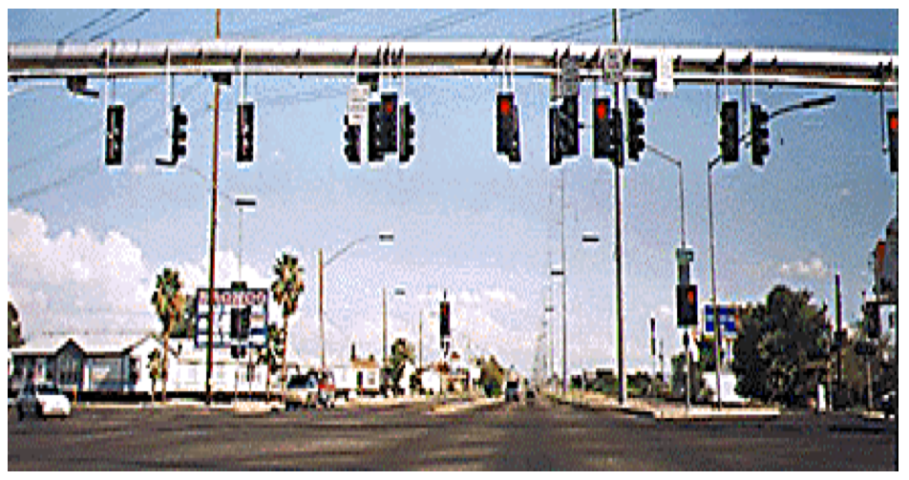
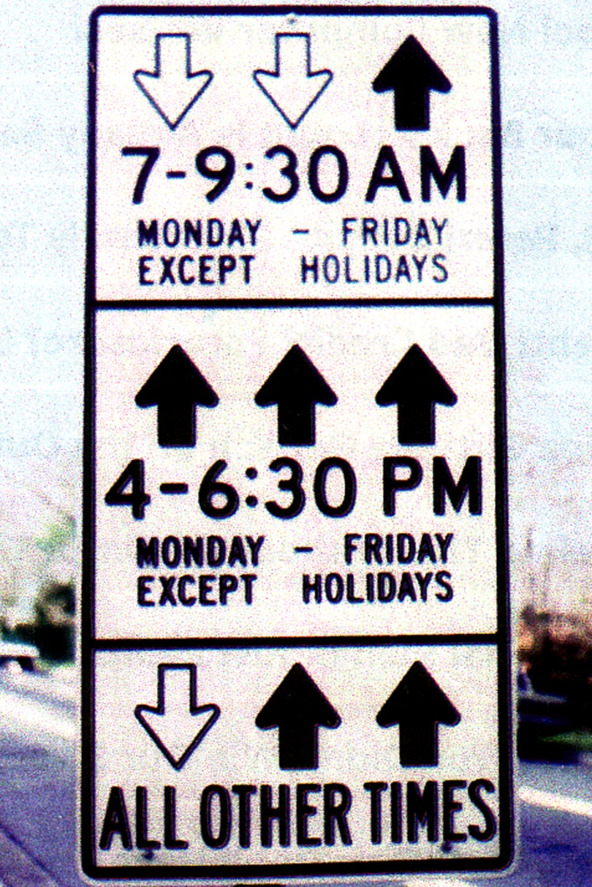
C’est pas toujours simple…

Slide 4
Cas clinique
Femme 60 ans, caissière dans un supermarché
Origine vietnamienne
  Pas de voyage depuis 10 ans
Pas d’antécédent particulier
25 Janvier 2017 :
Se rend aux urgences pour céphalées rebelles depuis 3 j (paracétamol et ibuprofène prescrit par SOS médecins)
A l’entrée
  36,8°C
  TA 110/78, FC 70/min, SpO₂ 98 % en 21 %
  Examen neurologique sans particularité – Glasgow 15
  En raison du caractère rebelle des céphalée -> TDM sans injection « pas de saignement, pas d’AVC, pas de sinusite »

Slide 5
➔ Retour à domicile (paracétamol codéiné et ibuprofène)
IRM prévu 5 j plus tard si persistance des douleurs
De retour à domicile vomissements et persistance des céphalées
27 janvier (H48), en fin d’après midi : appel du SAMU « hémorragie digestive »
Sur la fiche d’intervention « A pris ibuprofène + automédication à l’aspirine au moins 1 g/6 h… ce matin méléna + hématémèse. A 14 h récidive hématémèse avec 1 haricot rempli de sang + caillots… depuis RAS.
  TA 110/66, FC 80/min
  Hémocue 11,2 g/dl
  Abdomen souple, pas de défense
  Existence de céphalées diffuse. Glasgow 15
  Pas de syndrome méningé »

Slide 6
Arrivée au SAU 17 h 30
Pas de problème hémodynamique
Température 36,8°
Sur bilan d’entrée : Hb 11,2 g/dl, leucocytose 10 400, plaquettes 27 000
Décision de ne pas faire de fibroscopie en urgence, mais d’attendre le lendemain ➔ hospitalisation au service porte
En début de soirée, TDM abdominale (?)
  « Trois formation liquidiennes multivésiculaires dans le parenchyme hépatique G, dont l’aspect peut faire discuter des kystes hydatiques. A confronter aux données clinico-biologiques »
Nuit du 27 au 28 janvier
Apparition d’épisode d’agitation, elle se déperfuse, signe une décharge et s’en va… ramenée aux SAU par son frère, prévenu par les IDE

Slide 7
Apyrexie, hémocue stable à 10,5 g/dl
28 janvier, 07 h, apyrexie
Le médecin de garde note « … confuse, très agité… il est apparu une raideur méningée… » PUIS « suspicion d’encéphalite »
10 h, apyrexie
Résultats du bilan de contrôle : Hb 10,3 g/dl, leucocytose 8 400, plaquettes 31 000, CRP 244 mg/l
12 h 30
« Ce matin apyrétique. confuse, agitation +++ pas de lésion purpurique. Pupilles N, pas de paralysie faciale… selles noires, parfois rouges… attente scanner cérébral et transfusion de plaquettes »
13 h : TDM interprétée comme normal (images et CR non fournis dans les pièces)

Slide 8
13 h, retour du TDM
39°5 - hémoculture
Fréquence respiratoire 37/min
Glasgow 10
Transfert en réanimation
Plaquettes 21 000, leucocytose 7 700, CRP 324 mg/l
ALAT 25 x N, ASAT 5 x N, bilirubine 35 μmol/l (N < 17)
pH 7,54, PaCO₂ 20 mm Hg, PaO₂ 71 mm Hg (O₂ 4 l/min) Lactates 5,5 mmol/l
Transfusion de 6 unités plaquettaire
Réalisation d’un PL
  Glycorachie indétectable (glycémie 16,4 mmol/l)
  Proteinorachie 14 g/l
  270 000 elts dont 88 % PNN
  BGN au direct

Slide 9
céfotaxime (2 g x 5) + gentamicine( 80 mg x 1)
  Dexaméthasone (10 mg x 4)
Evolution rapide ➔ coma profond, ventilation mécanique
Bradycardie, asystolie (adrénaline, CCE, MCE)
Instabilité hémodynamique (noradrénaline 4,5 mg/h)
Mydriase bilatérale
TDM cérébrale : œdème majeur, hémorragie méningée localisée au vertex
PL et hémoculture positive à K pneumoniae sauvage

Slide 10
28 au 31 janvier
Température en plateau > 39
Persistance état de choc
Relecture du TDM abdominale initiale : « abcès hépatique »
Devant persistance de la thrombopénie (malgré 2 nouvelles transfusions plaquettaires) + absence d’élévation de la leucocytose + ferritine à 4 000
    ➔ myélogramme : SAM avec hémophagocytose +++
Persistance état de choc (noradrénaline ➔ 8 mg/h)
Dégradation neuro (disparition réflexes du tronc et de la ventilation spontanée
Mort encéphalique le 31 janvier à 18 h 30

Slide 11
Pourquoi une plainte ?
Parfois, la cause est évidente (et la plainte justifiée)
Rôle des médias
Intérêt financier
Non acceptation de la maladie ou de la mort
Problème de communication avec le malade ou sa famille lors du séjour hospitalier +++

Slide 12
Demande de la victime ou ayant droit
Sanction
Indemnisation
Non
contentieux
professionnelle
pénale
Contentieux
privé
privé
Conseil
de l’ordre
TGI :
civil
Conseil d’État
Commission
(régionale) de
conciliation et
d’indemnisation
TGI :
correctionnel
Cour de cass.
public
public
Cour de cass.
Commission
disciplinaire
Tribunal
administratif
Conseil d’État
Conseil d’État

Slide 13
Convocations des parties
En procédure administrative c’est l’établissement qui est mis en cause ➔ c’est le directeur qui est convoqué à la réunion
Les médecins ou soignants seront convoqués en qualité de SACHANT
Le nom de toutes les personnes ayant pris en charge le patient peut ne pas être dans le dossier ou l’ordonnance

Slide 14
En matière de responsabilité civile médicale
Faute dans un acte de soins réalisé dans un ES de santé public
  ➔ Juridictions administratives
Faute dans un acte de soins réalisé dans un ES de santé privé, activité libérale à l’hôpital, cabinet médical
  ➔ Juridictions judiciaires

Slide 15
Experts et expertise
Du latin experior : éprouver. « L’expertise est ainsi elle aussi une épreuve » (V. Lamanda)
Art. 232 du C.P.C. : Le juge peut commettre toute personne de son choix pour l'éclairer par des constatations, par une consultation ou par une expertise sur une question de fait qui requiert les lumières d'un technicien.
L’expert, un « éclaireur de la conscience du juge » (René Garaud)
« L’expertise s’érige…en vrai ‘’procès dans le procès’’, qui en partage les principes essentiels, à commencer par la contradiction » (V. Lamanda)

Slide 16
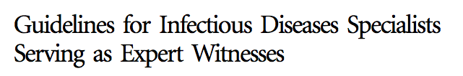

Qualifications
Doctorat en Médecine + spécialisation ou compétence reconnue en pathologie infectieuse
Pratique professionnelle dans la spécialité > 3 ans au moment de la désignation pour une affaire
Activité d’expertise < 20 % de la pratique professionnelle
CID 2005 ; 40 : 1993

Slide 17
Engagement à témoigner avec honnêteté, intégrité et impartialité quant à ses qualifications et aux informations médicales en cause
Analyse/recommandations en vigueur moment des faits
N’accepter de mission que dans un domaine ou l’expert a une expérience professionnelle suffisante
Etre capable, dans chaque affaire, de définir si les conclusions retenues sont basées sur l’expérience personnelle de l’expert, la littérature scientifique ou un « standard » reconnu dans la spécialité
Reconstituer pour chaque affaire, rigoureusement, l’intégralité des faits
CID 2005 ; 40 : 1993

Slide 18
Engagement à témoigner avec honnêteté, intégrité et impartialité quant à ses qualifications et aux informations médicales en cause
Analyse/recommandations en vigueur moment des faits
N’accepter de mission que dans un domaine ou l’expert a une expérience professionnelle suffisante
Etre capable, dans chaque affaire, de définir si les conclusions retenues sont basées sur l’expérience personnelle de l’expert, la littérature scientifique ou un « standard » reconnu dans la spécialité
Reconstituer pour chaque affaire, rigoureusement, l’intégralité des faits
En France : autocontrôle
L’expert doit se récuser s’il existe une raison sérieuse de mettre en cause son impartialité
Avant d’accepter la mission : en suggérant un autre expert dont la spécialité est plus adaptée, ou en sollicitant la désignation d’un collège d’experts
Au cours de la mission, en n’hésitant pas, spontanément ou sur suggestion d’une des parties, à faire appel à un « sapiteur » (expert d’une autre spécialité)
CID 2005 ; 40 : 1993

Slide 19
Respect du principe de la contradiction
Code de procédure civile
Art. 14 : Nulle partie ne peut être jugée sans avoir été entendue ou appelée
Art. 15 : Les parties doivent se faire connaitre mutuellement en temps utile les moyens de fait sur lesquels elles fondent leurs prétentions, les éléments de preuve qu’elles produisent et les moyens de droit qu’elles invoquent, afin que chacune soit à même d’organiser sa défense
1°) se faire communiquer tous documents relatifs au suivi médical, aux diagnostics et aux actes de soins pratiqués sur… lors de sa prise en charge par le CH de… ; convoquer et entendre les parties et tous sachants ; procéder à l’examen sur pièces du dossier médical de… ;

Slide 20
Lors de la réunion d’expertise
Toujours dans le respect du contradictoire
Déroulement des faits
Examen du patient
Donner les grandes lignes de la discussion médico-légale, en argumentant scientifiquement (références bibliographiques), dans une approche « evidence-based », rationnelle
Donner des éléments de réponse aux questions de la mission
Points essentiels :
  conformité aux règles de l’art (au moment des faits)
  qualification nosocomiale ou non de l’infection,
  évaluation précise du dommage corporel,
  analyse la plus précise possible du lien de causalité entre les éventuels manquement relevés et le dommage subi.

Slide 21
L’analyse du lien de causalité
Démarche essentielle dans l’expertise d’un dossier en infectiologie
Doit être menée à plusieurs niveaux

Slide 22
Actes ou environnement de soins
Manquement ?
Définition IAS/IN
Rôle de l’état antérieur
Lien de causalité ?
Infection
Rôle de l’état antérieur
Manquement ?
Dommages/décès

Slide 23
Causalité : prudence !
Magistrats, avocats, juristes (et même médecins…) ont rarement des notions statistiques très poussées
Lien de causalité entre infection et dommage/décès : faire la part de ce qui revient à l’état antérieur ou aux pathologies sous-jacentes
Quand un manquement est identifié : bien évaluer ses conséquences réelles (nombreux comportements anormaux sans incidence…)
La vrai science est une ignorance qui se sait.
Montaigne, Essais, Livre II, chapitre XII

Slide 24
Quand un manquement est identifié : prudence !
« …Les juges du fond, approuvés par la Cour de cassation, procèdent plus par affirmation de la causalité, à partir des fautes reconnues, que par démonstration de cette causalité… »
J Penneau, la responsbilité du médecin , Dalloz, Paris 2004
Le rapport d’expertise doit être clair, et chaque mot doit en être pesé (a fortiori pour une expertise pénale)
⬇
Il doit « disséquer » le lien scientifique de causalité

Slide 25
Le plus souvent, le lien de causalité entre un manquement et le dommage
(le décès) n’est pas certain
Ce lien est certain si :
  Le traitement a été absent ou parfaitement inadapté
  La maladie non traitée entraine toujours la mort ou des séquelles
  La maladie parfaitement traitée guérit toujours sans séquelles
Le degré d’incertitude peut être évalué, de plus en plus souvent à la demande des magistrats qui nous désignent, sous l’angle de la perte de chance, qui peut assez souvent être scientifiquement estimé

Slide 26
Lien de causalité entre manquement dans le diagnostic et/ou le traitement de l’infection et dommage subi
En cas de traitement absent ou manifestement inadapté :
  lien de causalité direct et certain (déterminant) s’il s’agit d’une infection survenant après un acte de soin « banal » sur un terrain non débilité (ex: fasciite nécrosante non traitée après un accouchement);
  sinon (sujet âgé, débilité, acte de soins lourd) : perte de chance (parfois de toute chance)
En cas de retard diagnostique et/ou thérapeutique, de traitement en partie inadapté :
  perte de chance (chiffrable ?) : revue exhaustive et actualisée de la littérature appliquée au cas d’espèce

Slide 27
Perte de chance
5°) donner son avis sur le point de savoir si le ou les manquements éventuellement constatés ont fait perdre à… une chance de voir son état de santé s’améliorer ou d’éviter de le voir se dégrader ; dans cette hypothèse, quantifier la perte de chance ;
L’approche juridique repose sur deux éléments contradictoires
Une incertitude : il n’est pas certain qu’en l’absence de la faute, la guérison (ou une amélioration) aurait pu être obtenue
Une certitude : si la faute n’avait pas été commise, le patient avait des chance de guérison(ou d’amélioration) ET la faute l’a privé de cette chance
Evite les 2 excès :
rejet systématique de toute indemnisation
indemnisation totale tout aussi systématique

Slide 28
Perte de chance
Approche scientifique
C’est une approche statistique permet, le plus souvent, de quantifier le poids d’un manquement sur le dommage subi
Probabilité de survenue du dommage (du décès) :
  x % en l’absence de manquement
  y % en cas de manquement
Probabilité d’échapper au dommage (de survie) :
  (100- x) % en l’absence de manquement
  (100- y) % en cas de manquement,
Gachot B, Mémeteau G. Revue Générale de Droit Médical 2011, 41, 103-19

Slide 29
Perte de chance
Le manquement est à l’origine d’une diminution de probabilité de (y - x) % d’échapper au dommage (ou de survivre)
Le manquement a fait perdre au patient (y -x) % chances d’échapper au dommage (ou de survivre)
Gachot B, Mémeteau G. Revue Générale de Droit Médical 2011, 41, 103-19

Slide 30
Dans le cas présent
Points importants de l’analyse
Retard diagnostique
Présentation clinique atypique
Probable Klebsiella pneumoniae hypervirulente
SAM

Slide 31
K. pneumoniae hypervirulente
Impossible à affirmer à partir des pièces du dossier
K. pneumoniae hypermuqueuse : 1^{ères} infections décrites dans les années 80 à Taiwan
Problème de santé publique en Asie du Sud-Est
  Restent rare en Europe, mais en  (asiatiques +++)
Infections communautaires invasives très sévères : abcès hépatique cryptogénique, méningite, infections cutanées nécrosantes, endophtalmie
Volontiers bactériémiques, avec > 20 % métastases septiques
Choc septique fréquent
Mortalité élevée
Liu C Ann Clin Microbiol Antimicrob 2019
Rossi B MMI 2014
Patel PK Open Forum Infect Dis

Slide 32
Dans le cas présent
Primum movens : probablement abcès hépatique ➔ bactériémie ➔ méningo-encéphalite
1er passage au SAU : céphalées rebelles
  Aucun signe d’infection, température N
  Pas de bilan biologique
  Pas de signe neurologique et TDM (sans injection) N
2ème passage au SAU : H. digestive au 1er plan, apyrexie (mais persistance des céphalées rebelles)
  Mauvaise interprétation de la TDM abdominale
  Thrombopénie confirmée < 30 000

Slide 33
Diagnostic de SAM fait dans un second temps en réanimation… ferritine 4 000 ➔ myélogramme : hémophagocytose ++++
Mortalité des SAM toutes étiologies confondues : > 30 %
Ramos-Casal M Lancet 2014

Slide 34
Dans le cas présent
Primum movens : probablement abcès hépatique ➔ bactériémie ➔ méningo-encéphalite
1er passage au SAU : céphalées rebelles
  Aucun signe d’infection, température N
  Pas de bilan biologique
  Pas de signe neurologique et TDM (sans injection) N
2ème passage au SAU : H. digestive au 1er plan, apyrexie (mais persistance des céphalées rebelles)
  Mauvaise interprétation de la TDM abdominale
  Thrombopénie confirmée < 30 000
  Dans la nuit : apyrexie, mais troubles du comportement, puis raideur méningée et CRP 250 mg/l
  07 h « suspicion d’encéphalite »
  Fin de matinée : TDM…39°5… Transfusion de plaquettes… PL et ATB à 14 h

Slide 35
Dans le cas présent
Deux pathologie rares
  Infection invasive avec méningite à K. pneumoniae hypervirulente
  SAM d’origine bactérienne
1er passage au SAU : prise en charge conforme
2ème passage au SAU :
  Mauvaise interprétation de la TDM abdominale
  On peut estimer un retard de diagnostic de méningite (et donc de mise en route ATB) de l’ordre de 6 à 7 h

Slide 36
Dans le cas présent
Évolution
Choc septique
Œdème cérébrale majeur et hémorragie méningée
Arrêt cardiaque
Coma dépassé avec mort cérébrale

Slide 37
Dans le cas présent
Méningites
Mise en route du traitement ATB dans l’heure ou au maximum dans les 3 h ➔ mortalité de l’ordre de 5 %
Délai instauration de l’ATB > 6 h mortalité x 10 à 12
Prise en charge des méningites bactériennes aiguës communnautaires - Actualisation 2017 de la conférence des consensus 2008. www.infectiologie.com
Proux N QJM 2005 - Glimaker M CID 2015
Perte de chance théorique d’éviter le décès ≈ 50 %
Mais en raison de :
  présentation clinique initiale (absence initiale de fièvre, de signe méningé et neurologique)
  K. pneumoniae très probablement hypervirulente
  Existence d’un SAM
L’expert estime la perte de chance de survie à 30 %

Slide 38


Slide 39
CAS CLINIQUE II
M. AL, 50 ans, béninois, vit en alternance au Bénin et en France, travaille dans l’import-export.
Juillet 2001 (au Bénin): céphalées, vertiges, TDM au CHU de Cotonou diagnostic de métastases cérébrales (2 lésions temporo-pariétale et fronto-pariétale droites avec effet de masse important)
Retour en France fin novembre 2001

Slide 40
Le 30/11/01, consultation de neurochirurgie en CHU : diagnostic de métastases; pas d’indication chir; prescription de corticothérapie et renvoi « dans un hôpital de circonscription » pour recherche de primitif.
Le bilan, exhaustif, s’avère négatif
Amélioration de l’état général sous corticoïdes
Second avis neurochirurgical dans un autre CHU, 1ère biopsie stéréotaxique (16/01/02) : peu contributive (nécrose; infiltration lymphoïde?). Arrêt progressif des corticoïdes.
Exérèse neurochirurgicale (25/03/02) : tuberculome, BAAR+, culture + BK multi-S

Slide 41
VIH -
Quadrithérapie anti-BK débutée le 5/04/02 ; bithérapie à partir du 5/07/02 (poursuivie jusqu’à mi-octobre 2003).
Retour à domicile le 15/04/02
Mars-avril 2003 : diagnostic d’ostéonécrose aseptique de hanche bilatérale
PTH G (avril 2004) puis droite (juillet 2004);
Février 2005 : douleur du MIG, syndrome inflammatoire (CRP 159 mg/l).
Hospitalisation en médecine interne en CHU du 04/03/05 au 10/03/05

Slide 42
Ponction du genou G le 8/03/05 : 3700 éléments/mm3, 40% PNN, pas de germe au direct et en culture; pas de chimie ; électrophorèse Hb Nle.
Nouvelle hospitalisation au CHU le 12/04/05
Pas de fièvre. AEG, douleurs du genou G++
Leucocytose Nle, CRP 110 mg/l, hémocultures -
Rx du fémur G : lacunes osseuse multiples
IRM 12/04/05 : évocatrice ONA extrémités inférieure du fémur et supérieure du tibia G? (en fait, appositions périostées+++)
Scintigraphie au Tc 21/04/05 : fixation isolée extrémité < fémur G
19/04/05 : biopsie synoviale genou G; ponction du liquide articulaire : culture négative

Slide 43
28/04/2005 : 39°C, ↑ volume genou G; nouvelle ponction articulaire : 30000 éléments/mm3, 90 % PNN, culture + à pneumocoque (CMI amoxicilline 1 mg/, céfotaxime 0,5 mg/l).
vancomycine-gentamicine IV puis céfotaxime IV (6 g/j)
Staff d’infectiologie du 6 mai 2005 (équipe mobile) : «…Arthrite clairement nosocomiale à pneumocoque… Enquête à faire avec l’unité d’hygiène…».
Retour à domicile le 27/05/05 sous ceftriaxone IV 2 g/j.

Slide 44
Conclusion du CRH en médecine interne :
«…Arthrite septique à pneumocoque possiblement acquise en milieu hospitalier…Nécrose du condyle interne du fémur G avec syndrome inflammatoire et fièvre fluctuante évoluant depuis février 2005, faisant évoquer l’hypothèse d’une ostéomyélite sous-jacente dont le germe reste à isoler (tuberculose ? pneumocoque ? salmonelle ?)…
Lésion fémorale gauche semblant s’intégrer en dehors du contexte infectieux dans une maladie osseuse plus vaste (lacunes osseuses multiples et antécédents d’ostéonécrose des deux cols fémoraux) dont l’étiologie reste en suspens…»

Slide 45
Hospitalisation en rhumato hors CHU le 22/06/15
37,8°C, CRP 50 mg/l, VS 90 mm à la 1ère h.
IRM 23/06/15 : ostéomyélite étendue du fémur G avec atteinte des parties molles
Conclusion du CRH : «…L’arthrite du genou gauche à Streptococcus pneumoniae du mois d’avril dernier est probablement secondaire à cette ostéomyélite…».
Biopsie chir 13/07/05 : 4 prélèvements/4 + à pneumocoque de sensibilité diminuée aux β– lactamines (CMI amoxicilline 0,5 mg/l, céfotaxime 0,4 mg/l).

Slide 46
céfotaxime 9 g/j + fosfomycine 3 x 3 g IV; relai PO par amoxicilline 3 g x 3 et rifampicine 600 mg x 2. Traitement poursuivi jusqu’en octobre 2005 (soit environ 3 mois).
Evolution favorable
IRM 03/05/06 : évocatrice d’une ONA des 2 épaules

Slide 47
Demande de la victime ou ayant droit
Sanction
Indemnisation
Non
contentieux
professionnelle
Contentieux
pénale
privé
privé
Conseil
de l’ordre
TGI :
civil
Conseil d’État
Commission
(régionale) de
conciliation et
d’indemnisation
Cour de cass.
TGI :
correctionnel
public
public
Commission
disciplinaire
Cour de cass.
Tribunal
administratif
Conseil d’État
Conseil d’État

Slide 48
LA VOIE DE LA C(R)CI
Numéro vert = 0800 779 887…
Gratuit
Durée théorique 6 mois
Pas de nécessité impérative d’être assisté par un avocat
Rôle déterminant de l’expertise : faute? Infection nosocomiale? Quel dommage subi?
Si faute : indemnisation par l’assureur (s’il fait une offre)
Sinon : indemnisation des cas les plus graves au titre de la solidarité nationale (Office National d’indemnisation des accidents médicaux, affections iatrogènes et infections nosocomiales)

Slide 49
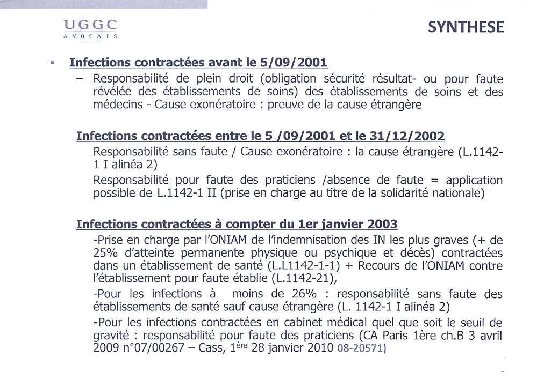
Maitre Sylvie Welsch – cabinet UGGC

Slide 50
millions
Sabine Gibert
Justice & Santé
Ecole Nationale de la Magistrature / AP-HP - juin 2012

Slide 51
L’expertise CCI
Désignation d’un collège neurochirurgien + orthopédiste, qui demande l’adjonction d’un 3e expert infectiologue
Griefs du patient : traitement corticoïde trop prolongé; infection à pneumocoque nosocomiale
Conclusions des experts :
  Ostéonécrose aseptique multifocale cortico-induite
  Prise en charge conforme aux règles de l’art
  Arthrite septique du genou non nosocomiale

Slide 52
Argumentation sur le caractère non nosocomial (1)
…Une analyse du cas d’espèce limitée aux facteurs spatio-temporels pourrait suggérer que l’arthrite septique du genou gauche dont a souffert le patient est nosocomiale car :
  absente à l’admission au CHU Henri Mondor le 12 avril 2005 et lors de la ponction du 19 avril 2005 ;
  mise en évidence par la ponction du 28 avril 2005, alors que le patient était toujours hospitalisé.

Slide 53
Argumentation sur le caractère non nosocomial (2)
…Deux éléments insolites incitent cependant à analyser rigoureusement la plausibilité du lien de causalité entre le soin incriminé (la ponction articulaire du 19 avril) et l’arthrite septique :
  la nature du germe, qui sans exclure le caractère nosocomial, est pour le moins inhabituelle dans une arthrite septique présumée d’inoculation ;
  et le délai de survenue, 16 jours, alors que la nature et l’extrême virulence du germe entraîneraient nécessairement une incubation courte, au plus 48 à 72 h après la ponction.

Slide 54
Argumentation sur le caractère non nosocomial (3)
Il apparaît en fait que l’infection ostéo-articulaire était présente à l’admission à l’hôpital le 12 avril 2005, avec une atteinte limitée à l’extrémité inférieure du fémur gauche, à type d’ostéite chronique, comme en témoigne l’IRM réalisée à cette date, mettant en évidence des appositions périostées.
L’arthrite septique à pneumocoque n’est pas consécutive à la ponction articulaire du genou du 19 avril 2005 : il s’agit d’une arthrite septique de contiguïté, en lien avec une ostéomyélite chronique communautaire, extra-hospitalière, à pneumocoque…

Slide 55
EVOLUTION
DES DEFINITIONS MEDICALES
Infection nosocomiale, « acquise » à l’hôpital
⇓
Infection liée aux soins
⇓
Infection associée aux soins (health care-associated infection)

Slide 56
Infections associées aux soins définition 2010 (1)
Une infection est dite associée aux soins si :
elle survient au cours ou au décours d’une prise en charge (diagnostique, thérapeutique, palliative, préventive ou éducative) d’un patient,
ET si elle n’était ni présente, ni en incubation au début de la prise en charge
Surveiller et prévenir les infections associées aux soins.
Septembre 2010. http ://www.sf2h.net

Slide 57
Infections associées aux soins : définition 2010 (2)
Lorsque que l’état infectieux au début de la prise en charge n’est pas connu précisément, un délai d’au moins 48 heures ou un délai supérieur à la période d’incubation est couramment accepté pour définir une IAS.
Toutefois, il est recommandé d’apprécier dans chaque cas la plausibilité de l’association entre la prise en charge et l’infection¹.
¹ N.B. : définition du CTIN 1999 : «…dans chaque cas douteux, la plausibilité du lien causal entre hospitalisation et infection…»

Slide 58
Infections associées aux soins définition 2010 (3)
Pour les infections du site opératoire, on considère habituellement comme associées aux soins les infections survenant dans les 30 jours suivant l’intervention ou, s’il y a mise en place d’un implant, d'une prothèse ou d’un matériel prothétique dans l’année qui suit l’intervention.
Toutefois, et quel que soit le délai de survenue, il est recommandé d’apprécier dans chaque cas la plausibilité de l’association entre l’intervention et l’infection, notamment en prenant en compte le type de germe en cause

Slide 59
L’élément « spatio-temporel » (survenue dans un certain délai, présence dans un établissement de soins) n’est qu’indicatif (objectif épidémiologique, de veille sanitaire)
Délai de 48 h : uniquement quand l’état infectieux au début de la prise en charge n’est pas connu précisément
Le point déterminant est le lien de causalité entre les soins et l’infection

Slide 60
Attention aux « dérives » !
Dans certains textes officiels :
  Site du Ministère : définition du CTIN 1999 amputée de la phrase « Toutefois, il est recommandé d’apprécier, dans chaque cas douteux, la plausibilité du lien causal entre hospitalisation et infection »
  Référentiels sur les infections en maternité : endométrite à germe endogène survenant à l’hôpital après un accouchement par voie basse standard = infection nosocomiale
Dans la pratique médicale ou expertale : caractère nosocomial = germe exogène, limitation à l’aspect spatio-temporel (notamment survenue > 48 h)…
Notes:
…

Slide 61
Y-a-t-il une définition juridique de l’infection nosocomiale?
Il s’agit d’une maladie infectieuse (bactérienne, parasitaire, fongique, virale, prions), que la circulaire du 29 décembre 2000 définit par le mode de contamination : l’infection « contractée dans un établissement de santé ».
Rapport annuel de la Cour de cassation 2007

Slide 62
Article R6111-6 du C.S.P. modifié par décret n°2010-1408 du 12/11/2010
« Les infections associées aux soins contractées dans un établissement de santé sont dites infections nosocomiales »

Slide 63
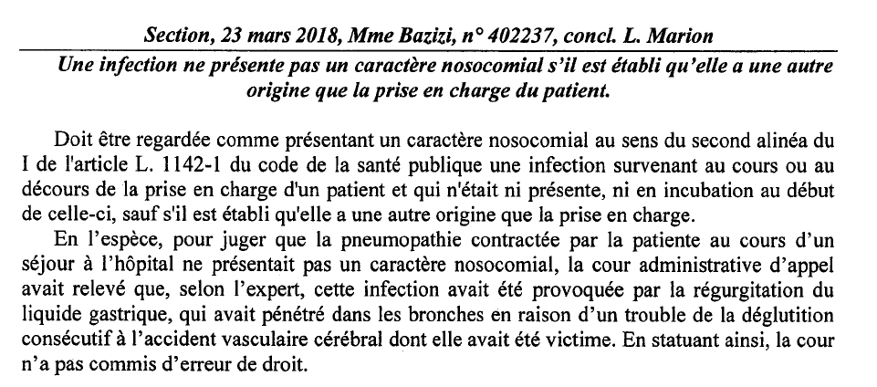
Conseil d’Etat, section du contentieux
Décision du 23 mars 2018

Slide 64
INFECTIONS NOSOCOMIALES OU ASSOCIEES AUX SOINS
Difficultés nosologiques

Slide 65

Ewig et al. 2010

Slide 66
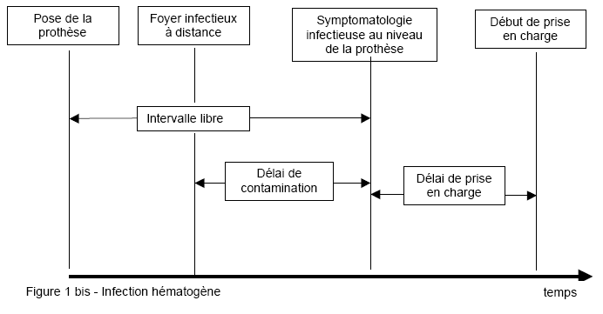
Infections sur prothèse articulaire :
difficultés nosologiques I
Le délai de 12 mois est désormais remis en question car :
- une majorité d’IN avérées survient après 12 mois
- et seulement 30 % des infections survenant après 3 mois seraient secondaires à l’intervention chirurgicale
Infections ostéo-articulaires sur matériel. RPC. SPILF. 13 mai 2009

Slide 67
Infections sur prothèse articulaire : difficultés nosologiques II
Les infections aiguës hématogènes (passage du germe dans le sang à partir d’un foyer à distance puis fixation sur la prothèse) ne doivent pas être qualifiées de nosocomiales
Cas « frontières » : les infections sur PTG dues à une nécrose cutanée cicatricielle postopératoire exposant le matériel (cf CA Paris 16/11/07, TGI Paris 25/11/07 : qualifications différentes, suite à des expertises aux conclusions opposées…)

Slide 68
Retour au cas clinique…
La C(R)CI rend son avis

Slide 69
Décision de la CRCI (1)
Concernant les causes du dommage et le régime d’indemnisation qui en découle, considérant
Que le dommage qui fait l’objet de la demande d’indemnisation de Monsieur AL résulte de deux complications survenues dans le cadre de sa prise en charge pour une tuberculose cérébrale ;
Que la première de ces complications consiste en une ostéonécrose aseptique multifocale imputable à la corticothérapie administrée au patient entre novembre 2001 et avril 2002 ; que cette corticothérapie était parfaitement justifiée au regard de l’œdème cérébral présenté par le malade, qui s’accompagnait d’un effet de masse avec risque d’engagement cérébral engageant son pronostic vital ; que ce traitement était indispensable pour éviter une décompensation neurochirurgicale fatale ; que si cette ostéonécrose constitue bien une affection iatrogène, il s’agit d’une complication connue et classique de la corticothérapie à fortes doses ; que la commission estime que les conséquences qu’elle a eues pour Monsieur AL ne peuvent être considérées comme anormales au regard de l’évolution prévisible de son état de santé compte tenu d’un tel traitement ;

Slide 70
Décision de la CRCI (2)
Que Monsieur AL a également présenté une arthrite septique du genou gauche à pneumocoque ; que l’expert conteste tout lien de causalité entre cette infection et la ponction du genou du 19 avril 2005, et ce, au regard de la nature du germe inhabituel dans une arthrite septique d’inoculation et également de son délai de survenue peu compatible avec la virulence du germe en cause ; qu’enfin, une IRM réalisée le 12 avril 2005 soit une semaine avant la ponction litigieuse, montrait des appositions périostées sur l’extrémité inférieure du fémur ; que ces appositions périostées traduisaient un processus infectieux chronique déjà présent ; que l’infection articulaire du genou gauche de Monsieur A L est donc une arthrite septique de contigüité en lien avec une ostéomyélite chronique communautaire extra hospitalière à pneumocoque, et ne saurait être qualifiée de nosocomiale ;

Slide 71
Décision de la CRCI (3)
Que par ailleurs, tout au long de la prise en charge de Monsieur AL le comportement des équipes soignantes mises en cause a été conforme aux règles de l’art et aux données acquises de la science ; qu’en particulier le diagnostic initialement posé de métastases cérébrales constituait une hypothèse raisonnable même s’il devait s’avérer erroné ; qu’une telle erreur de diagnostic ne constitue pas une faute ; qu’une fois reconnue, la maladie tuberculeuse de Monsieur AL a été correctement soignée ; que les différentes complications ont fait l’objet de soins consciencieux et adaptés ; qu’en conséquence, la responsabilité des établissements de santé mis en cause n’est pas engagée ;

Slide 72
Décision de la CRCI (4)
Qu’il résulte des éléments ci-dessus exposés que, le dommage invoqué par Monsieur AL ne résultant pas d’une faute engageant la responsabilité des établissements de santé mis en cause et ne remplissant pas les conditions d’une indemnisation par la solidarité nationale, sa demande d’indemnisation doit être rejetée ;

Slide 73
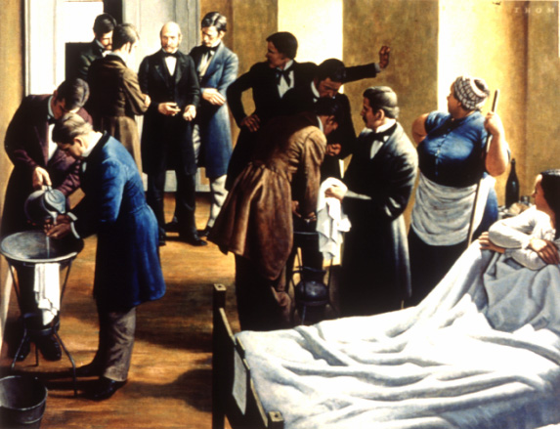
Robert A. Thom.
In : Great Moments in Medicine, Parke Davis & Company, 1966

